Slide 1
Technologie & Architektur

Slide 2



Slide 3

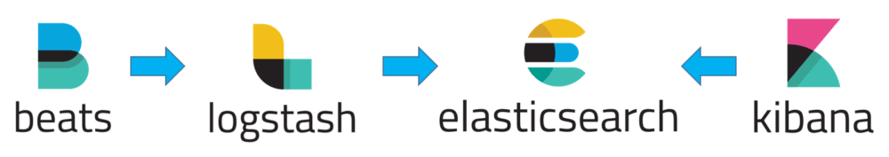
Speicherung & Indexierung
Analyse & Visualisierung
Data Collection
Data Processing

Slide 4

Basiert auf Apache Lucene
Indexsuche, statt Volltextsuche
Suchanfrage
Index in der Datenbank
Gewünschte Daten

Slide 5
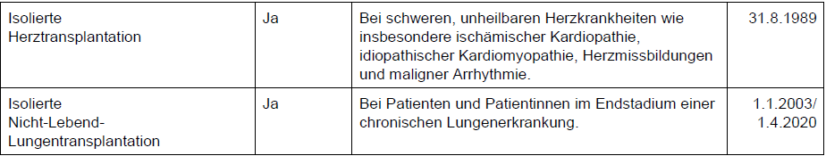
Invertierte Indexe

Slide 6

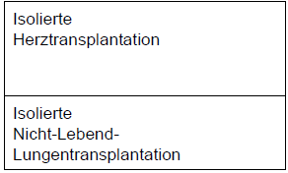
ID | Wort | Dokument
1 | Isolierte | 1,2
2 | Herztransplantation | 1
3 | Nicht | 2
4 | Lebend | 2
5 | Lungentransplantation | 2
Dokument 1
Dokument 2

Slide 7
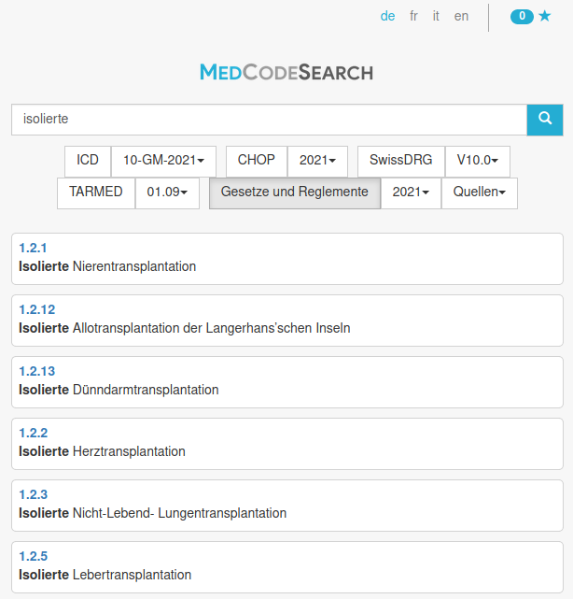
ID | Wort | Dokument
1 | Isolierte | 1,2
“isolierte”
“ids: [1,2]”

Slide 8
N-Gram
2-Gram: Eonum
Eo
on
nu
um
3-Gram: Eonum
Eon
onu
num
Min_Gram = 2, Max_Gram = 3: Eonum
Eo
Eon
on
onu
nu
num
um

Slide 9

Suchbegriff: ihsolier
Min_gram = 4
Max_gram = 10
4:
5:
6:
7:
8:
ihso
hsol
soli
olie
lier
ihsol
hsoli
solie
olier
ihsoli
hsolie
solier
ihsolie
hsolier
ihsolier

Slide 10



Slide 11
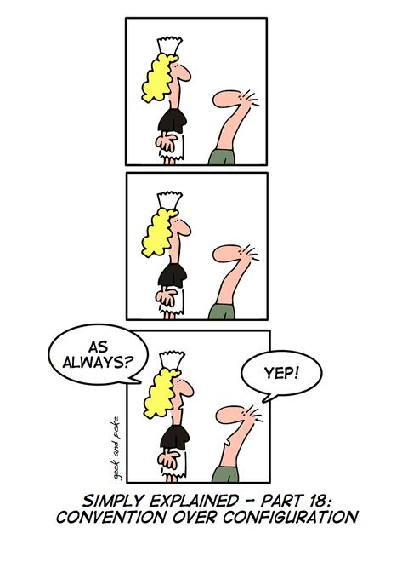
“Don’t repeat yourself!”
“Convention over Configuration”
Information
Verwendung 1
Verwendung 2

Slide 12

Objektorientiert
Seit den 90er
gem install mimemagic

Slide 13
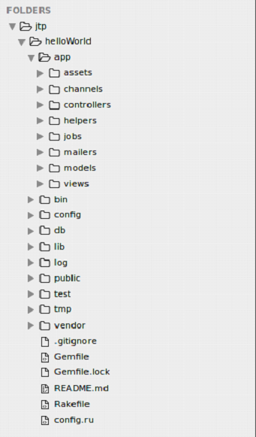


Model
GET
Controller
.html
View

Slide 14

Typescript
Komponentenbasierte Architektur

Slide 15
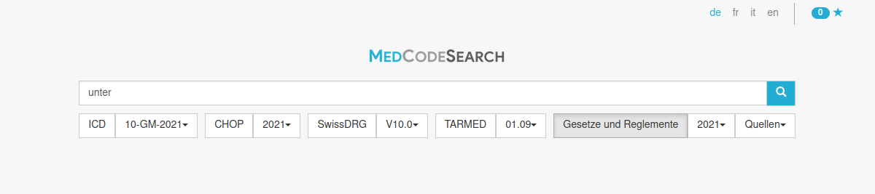
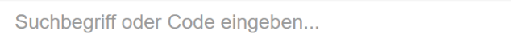

Slide 16





Parser

Slide 17
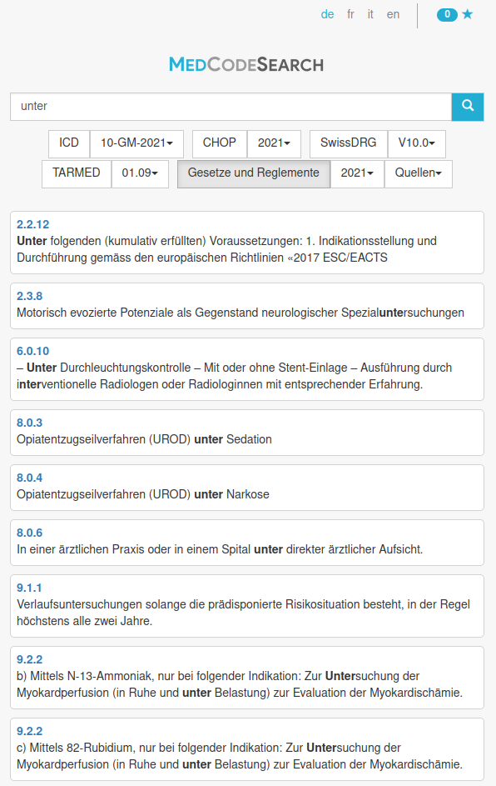

GET
API-Endpoint
JSON
Code or Word
Controller

Slide 18


